Slide 1


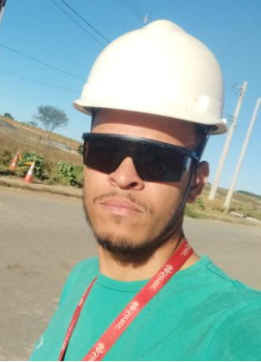
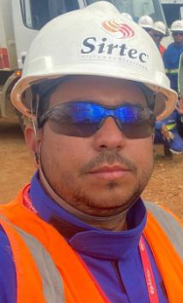

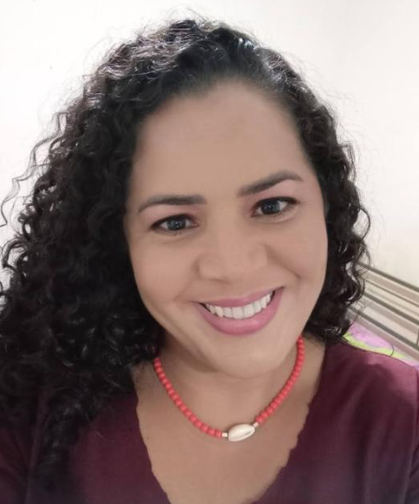


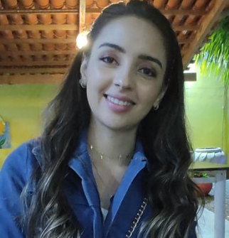
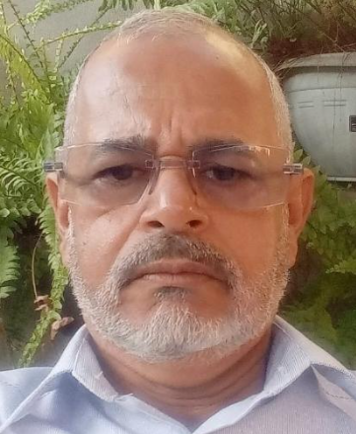
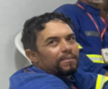

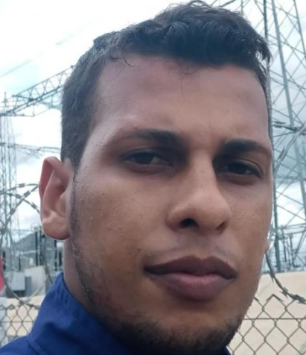

ORGANOGRAMA
GESTÃO CIPAA
2025/2026
IRECE
TITULARES INDICADOS
CAIO IGOR DE SÁ PEREIRA
PRESIDENTE
ALVARO BRUNO RIBEIRO
THALLITA LEANE
IANA VIEIRA DE NOVAIS
SUPLENTES INDICADOS
MANOEL GIVALDO DOS SANTOS
RAUL DOS SANTOS SILVA
SHEILA SILVA ROCHA
TITULARES ELEITOS
ANDRE LUIZ PINTO ALMEIDA
VICE-PRESIDENTE
FABRICIANO BRAZ FRANCA
MAURO HELENO VALOIS ROCHA
EVERTON MARQUES FERNANDES
SUPLENTES ELEITOS
Registro PR.24.151
Revisão: 01

